Slide 1
Fundamentos e princípios do direito empresarial (DCO0221) AULA 12: Mercado e empresa
Carlos Portugal Gouvêa
Universidade de São Paulo

Slide 2
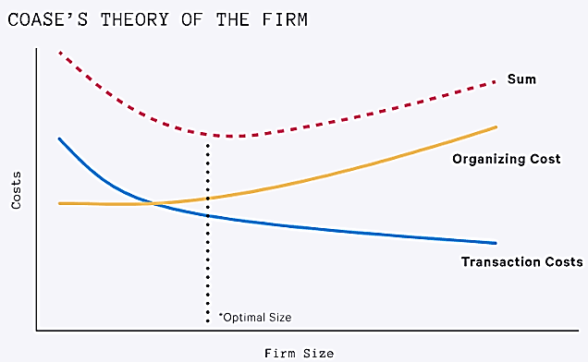
1. Mercado e empresa na teoria econômica
Por que empresas existem? (Coase,1937)

Slide 3
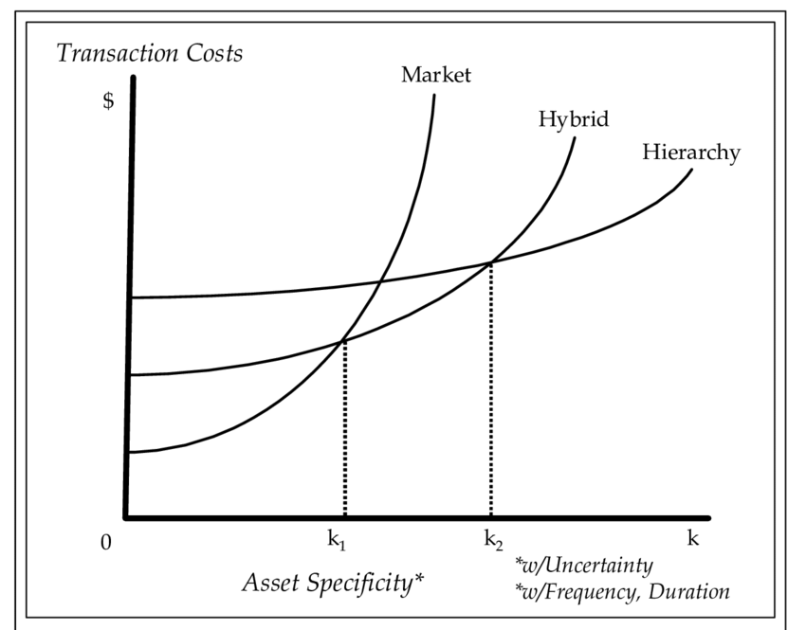
1. Mercado e empresa na teoria econômica
Custos de transação e estruturas de governança (Williamson, 1979)

Slide 4
2. Informação e disfunções de mercados
Especulações financeiras podem ser o resultado de assimetrias informacionais.
EVENTO ESPECULATIVO | RESPOSTA REGULATÓRIA
Bolha das Tulipas (1636-1637) | Controle de preços
Bolha dos Mares do Sul (1719-1722) | The Bubble Act (1720)
Crise de 1929 | Securities Act (1933) Securities Exchange Act (1934)
Crise de 2008 | Dodd-Frank Act (2010)

Slide 5
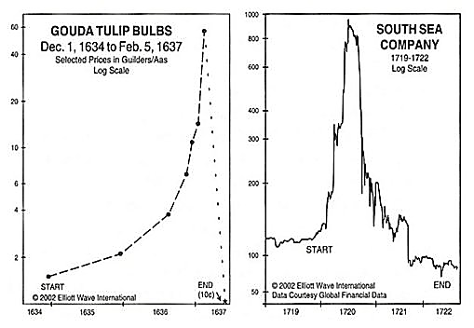

Slide 6
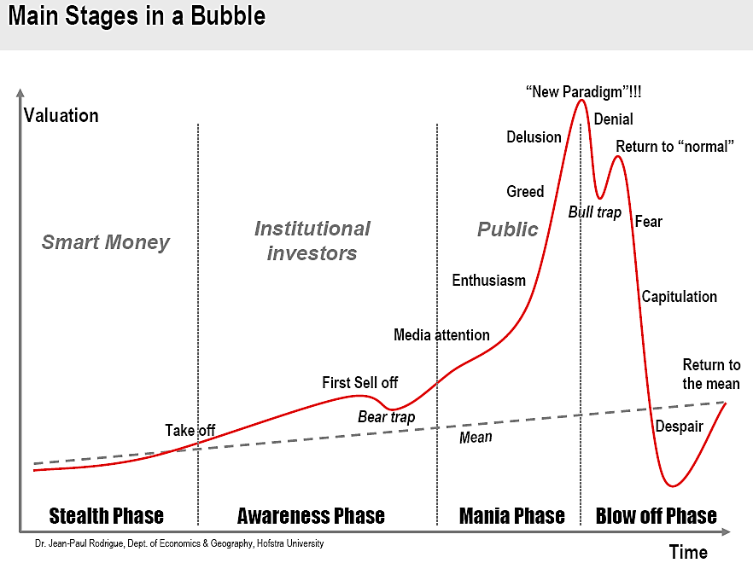

Slide 7
3. Assimetria informacional
Assimetria informacional no mercado de capitais (ou de crédito) de países em desenvolvimento.
A insuficiência da perspectiva econômica clássica.
“Custos econômicos da desonestidade” (Akerlof):
Seleção adversa
Risco moral (moral hazard)
“Teoria econômica da informação” (Akerlof, Spence e Stiglitz) vs. “Teoria matemática da informação” (Shannon).
Assimetria informacional cognitiva

Slide 8
4. A RELAÇÃO ENTRE DIREITO E MERCADO
“Orientação naturalista” vs. “Orientação político-jurídica” (Irti).
Sistema econômico: natural ou artificial?
Função conformadora do direito.
Economia de mercado: artificial, política e histórica.
“A economia de mercado é um entre os possíveis conteúdos da decisão política e da escolha legislativa” (Irti).
O mercado e seus pressupostos devem ser objeto de análise crítica pelo direito (Salomão Filho).

Slide 9
5. Insider trading
Conceito: “O uso indevido de informação privilegiada ou insider trading ocorre quando alguém utiliza informação relevante de que tenha ciência e que ainda não tenha sido levada ao conhecimento dos investidores, com o fim de obter, para si ou para outrem, algum tipo de vantagem na negociação com valores imobiliários” (CVM).
Deveres de disclosure no contexto do Novo Mercado.

